Slide 1
TD1
liaisons mécaniques

Slide 2
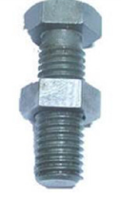
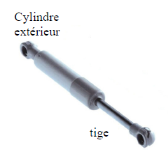
EXERCICE 1
1- Quelle est la liaison mécanique entre la vis et l’ecrou ?
2- Préciser le nombre de degrés de liberté.
3- Quel est la liaison mécanique entre la tige et le cylindre extérieur ?
4- Préciser le nombre de degrés de liberté.

Slide 3
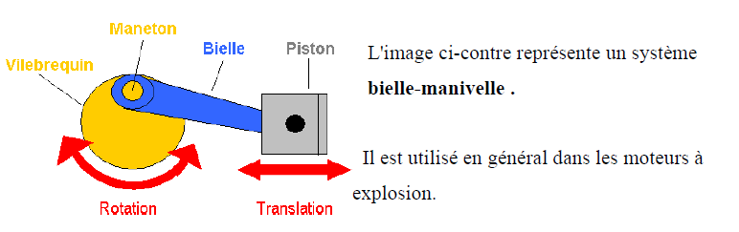
5- Quelle est la liaison mécanique entre le piston et la bielle ?
6- Quelle est la liaison mécanique entre la bielle et le maneton ?
7- Quelle est la liaison mécanique entre le maneton et le vilebrequin ?

Slide 4
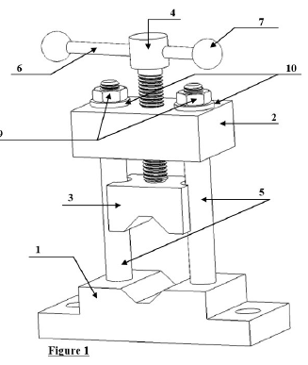
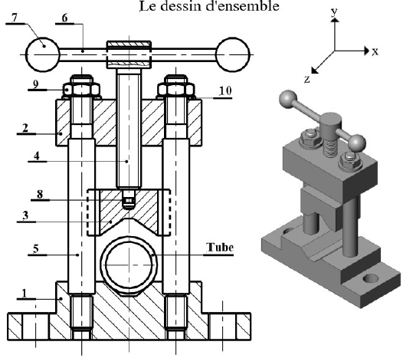
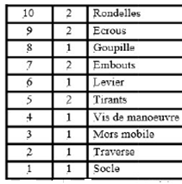
EXERCICE 2

Slide 5
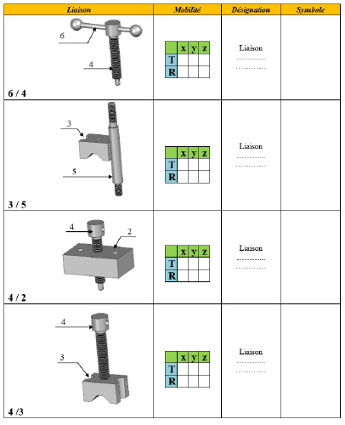
1- compléter le tableau des liaisons suivant :

Slide 6
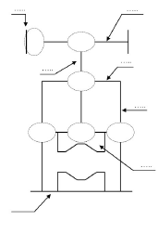
2- Compléter le schéma cinématique de l’étau en indiquant le repère de chaque pièce

Slide 7
EXERCICE 1
1- Quelle est la liaison mécanique entre la vis et l’ecrou ?
2- Préciser le nombre de degrés de liberté.
Rep: Liaison hélicoïdale
ddl: 1
3- Quel est la liaison mécanique entre la tige et le cylindre extérieur ?
4- Préciser le nombre de degrés de liberté.
Rep: Liaison pivot glissant
ddl: 2

Slide 8
5- Quelle est la liaison mécanique entre le piston et la bielle ?
6- Quelle est la liaison mécanique entre la bielle et le maneton ?
7- Quelle est la liaison mécanique entre le maneton et le vilebrequin ?
Rep: Liaison pivot
Rep: Liaison pivot
Rep: Liaison encastrement

Slide 9
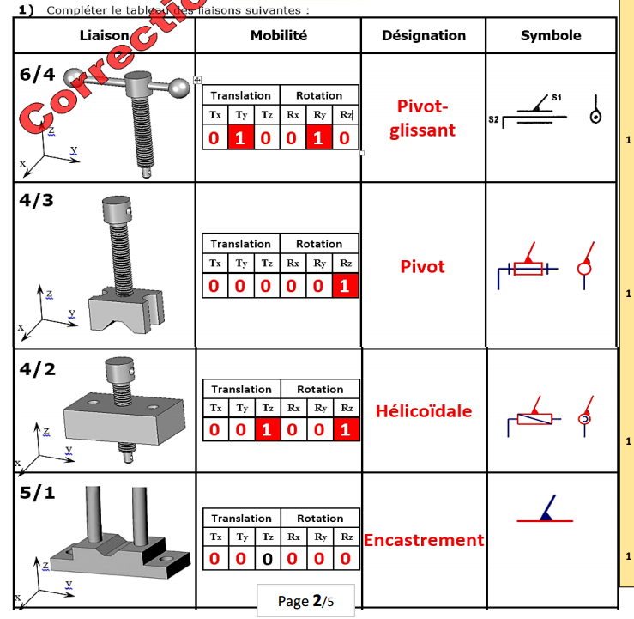

Slide 10
